Slide 1

Модуль 2
Терминология турбомашин.
Ступень турбомашины.
Классификация турбомашин
Доцент каф. ТДЛА Самарского университета,
Батурин Олег Витальевич
443086 г. Самара, Московское шоссе 34, комн. 336-5 Tel: (846)267-45-94
oleg.v.baturin@gmail.com
Самара 2026

Slide 2
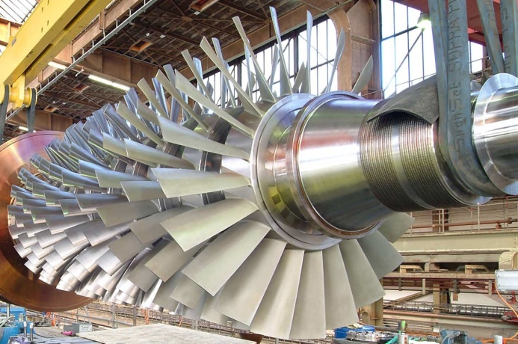
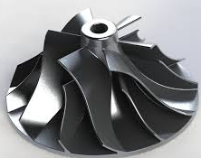
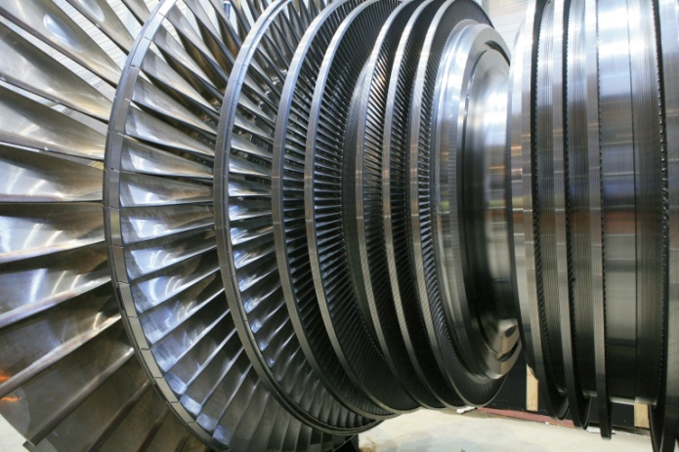
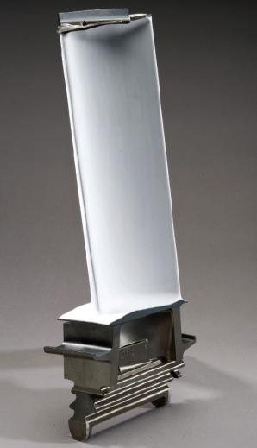
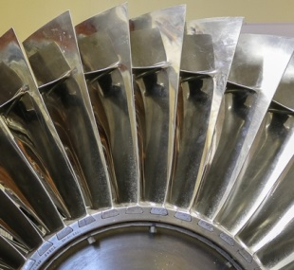
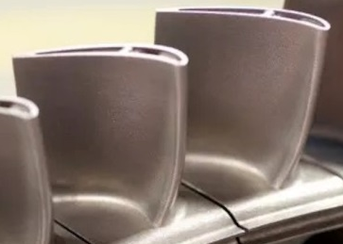
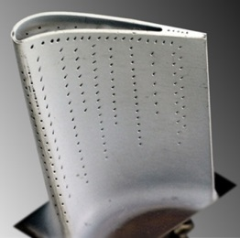
Лопатки турбомашин
Основной элемент турбомашины – лопатка (специально спрофилированные поверхности)
Лопатки
Основные элементы лопаток
Бандажная полка
Выходная кромка
Спинка
Перо
Корытце
Входная кромка
Замок
2

Slide 3
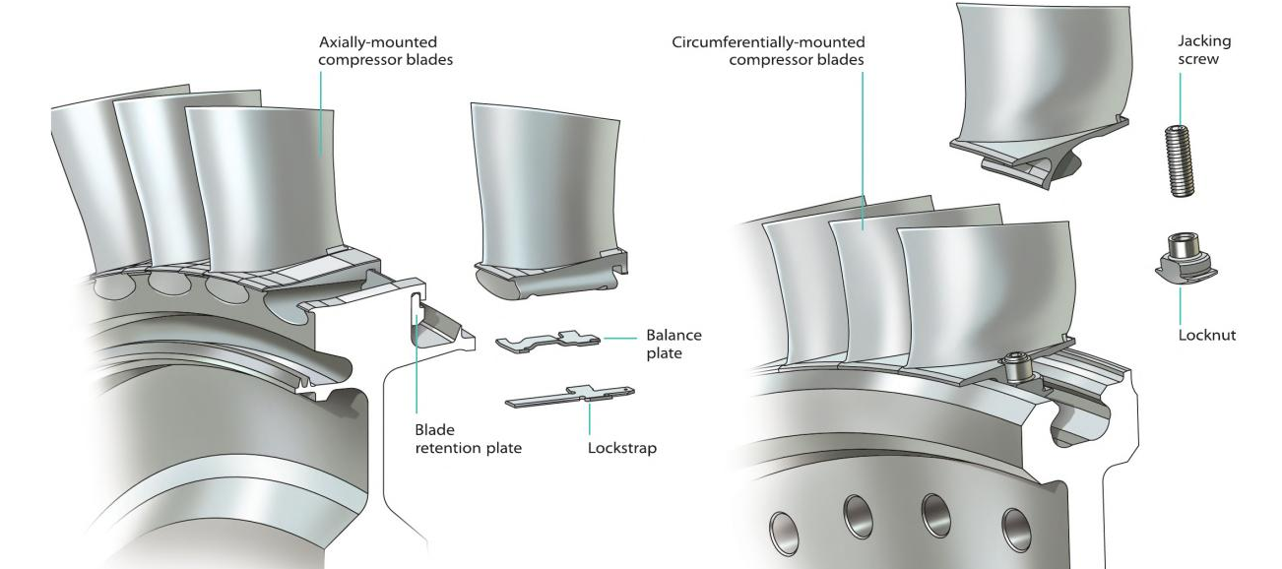
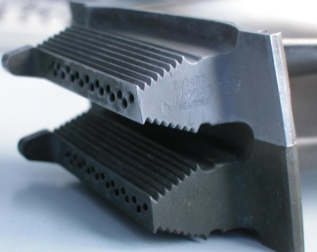
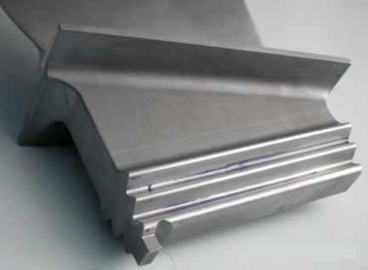
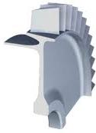
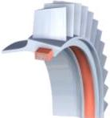
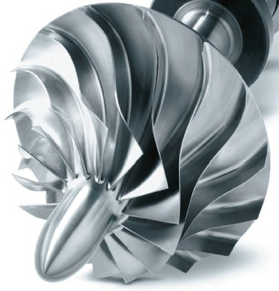
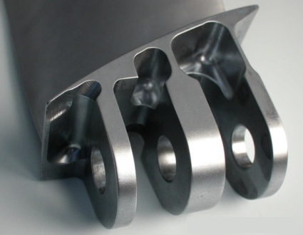
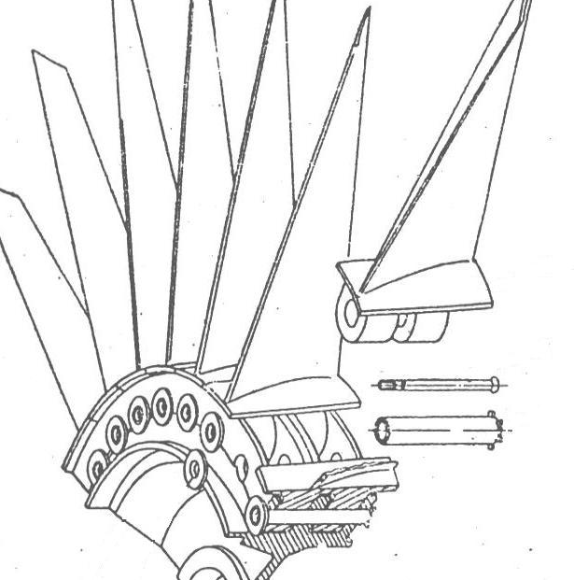
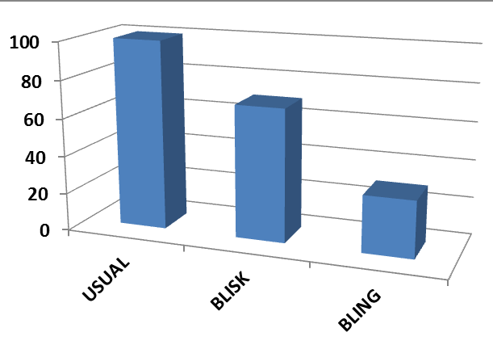
Крепление лопаток к диску (корпусу)
Замок «Ласточкин хвост»
Елочный замок
Лопатки без замка
Радиальные машины
BLISK
BLING
Шарнирный замок
Лопатка
Сравнение масс рабочих колес с разными способами крепления
Проушина
Масса,%
Диск
Ось замка
3

Slide 4
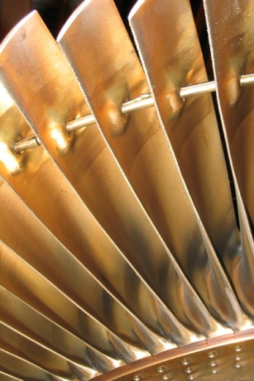
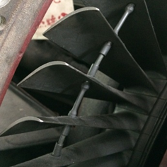
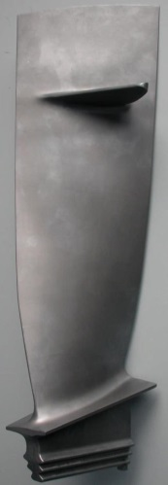
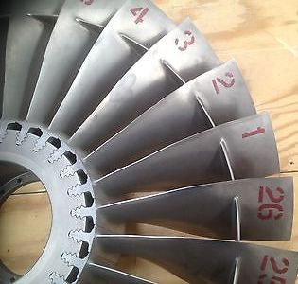
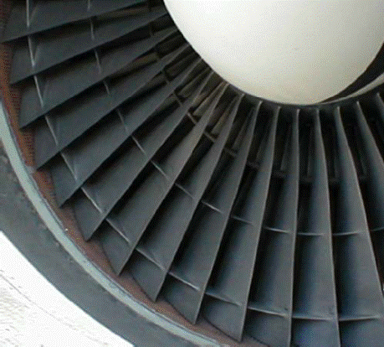
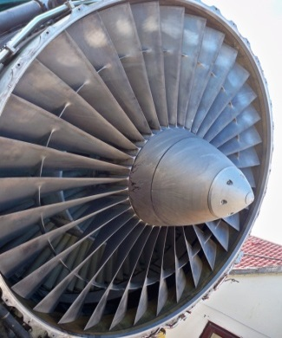
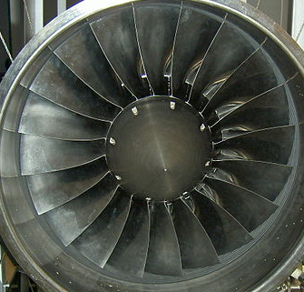
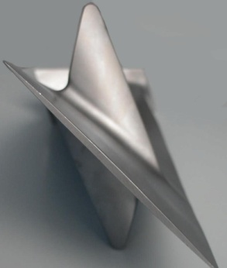
Бандажная полка
1 Вариант – Бандаж в проточной части
Осевой компрессор
Осевые турбины
Рабочая лопатка компрессора с бандажом
Рабочее колесо осевого компрессора с бандажом
Паровая турбина
Авиационная турбина
Трос
Бандажная
полка
Рабочее колесо осевого компрессора с двухрядным бандажом
Ступень без бандажа
Ступень с бандажом
Вид сверху на бандаж
Такой вид бандажа Снижает КПД на 1…2%
4

Slide 5
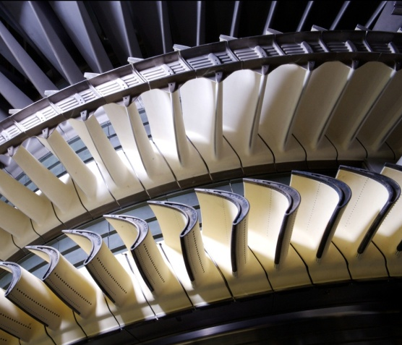
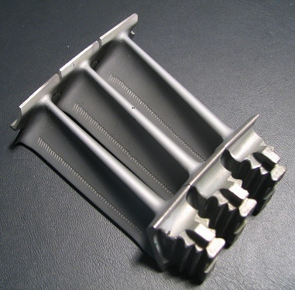
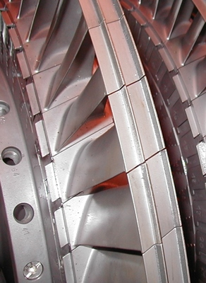
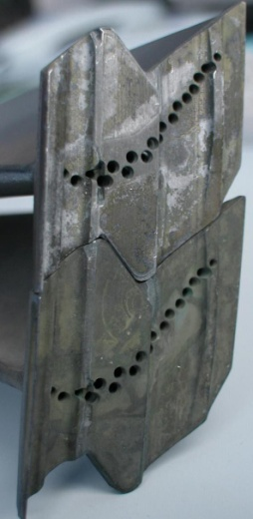
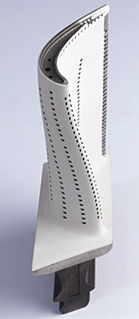
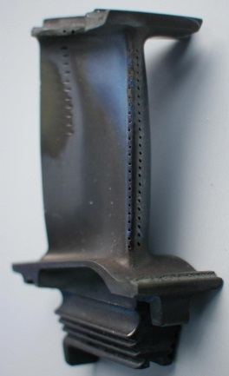
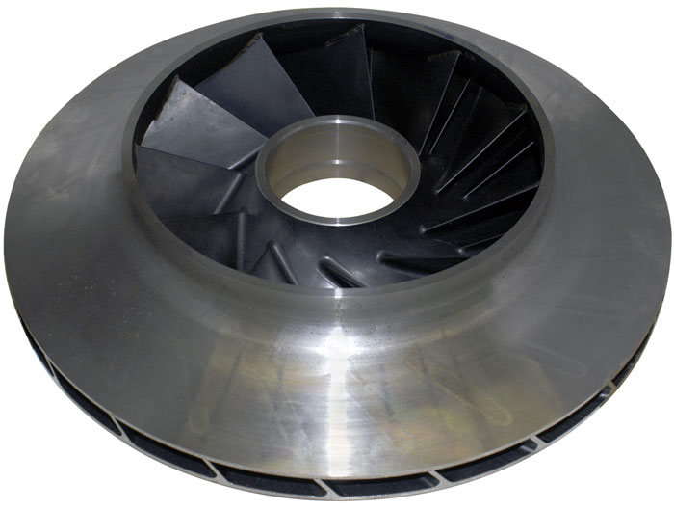
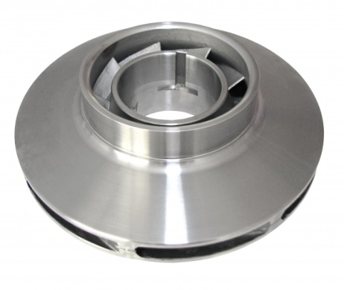
Бандажная полка
2 Вариант – Бандаж на периферии
Осевая турбина
Сопряжение бандажа лопаток Осевых турбин
колесо
с бандажом
колесо
без бандажа
Сравнение лопаток Осевых турбин
Закрытые рабочие колеса
Без бандажа
с бандажом
Рабочие колеса центробежного насоса
Такой вид бандажа увеличивает КПД на 1…2%
5

Slide 6
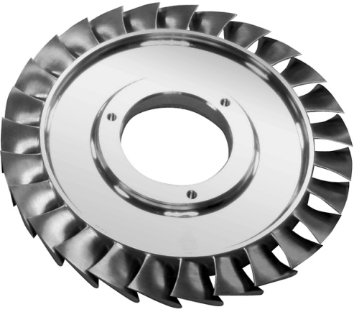
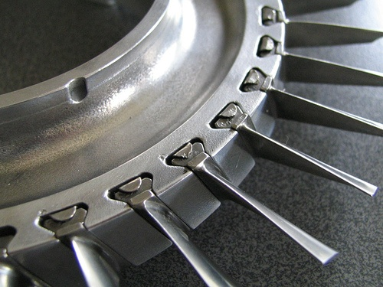
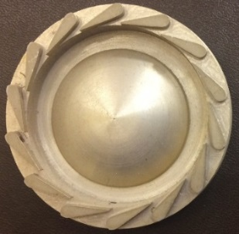
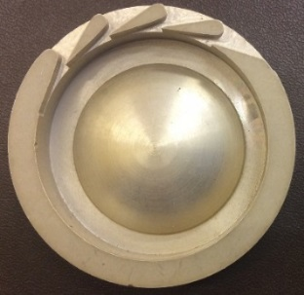

Определения
Лопаточный венец – cавокупность лопаток, установленных на ободе диска или в кольцевом корпусе
Виды венцов:
подвижные – рабочее колесо (РК);
неподвижные – направляющий аппарат (НА)
[для компрессора]
– сопловой аппарат (СА)
[для турбины]
Типы лопаточных венцов
Полный
Порциальный
ВНА
РК
НА
РК
НА
Подвижные и неподвижные венцы чередуются
6

Slide 7
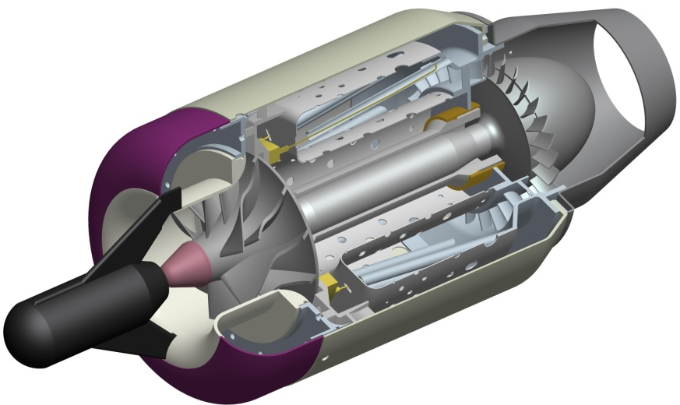
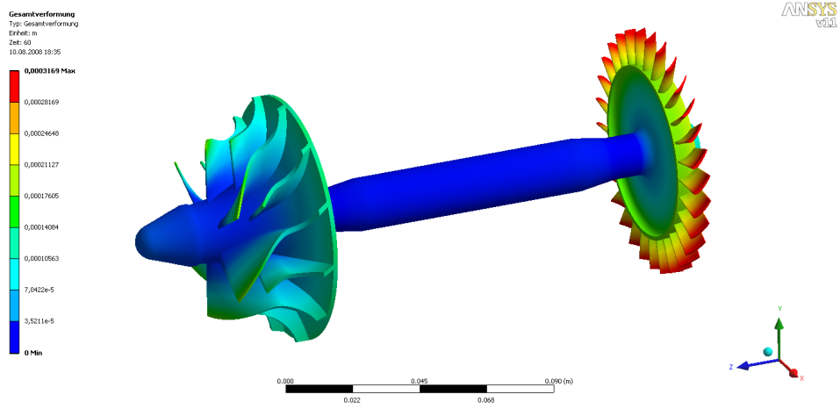
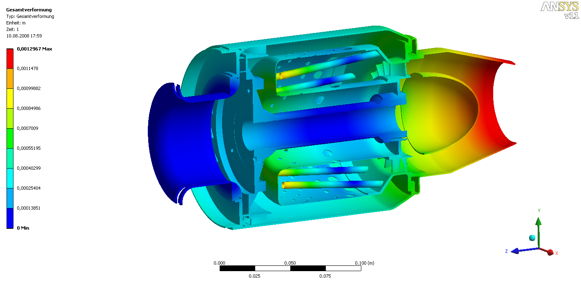
Определения
Jet Cat P200
Ротор
Рабочие лопатки с дисками и валами
Статор
Неподвижные лопатки с корпусами
7

Slide 8
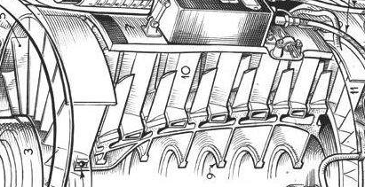
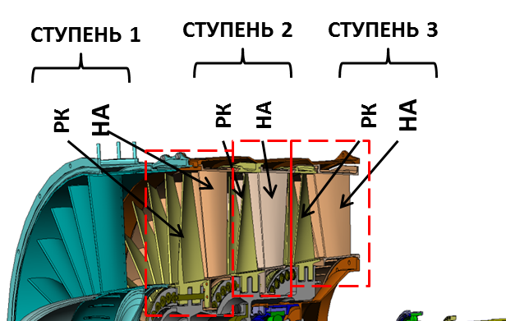
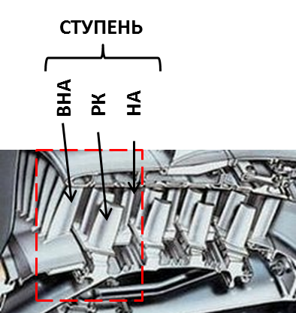
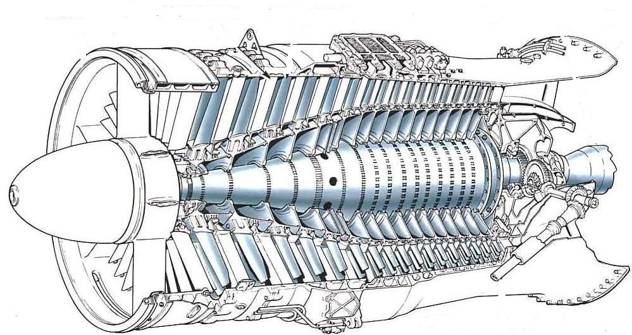
Ступень компрессора
Осевой компрессор
Выделите отдельные ступени
1. Ступень: РК+НА (2 венца)
№1
№2
№3
№5
№6
№4
2. Ступень: ВНА+РК+НА (3 венца)
Сколько ступеней в компрессоре?
18
8

Slide 9
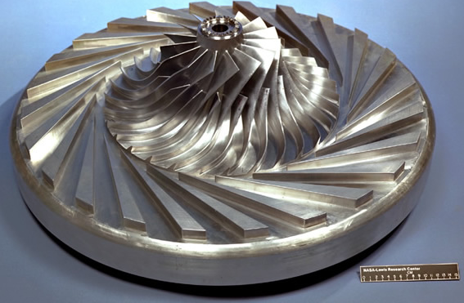
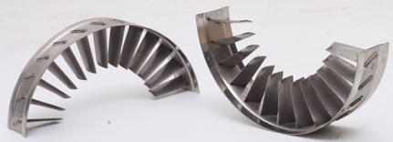
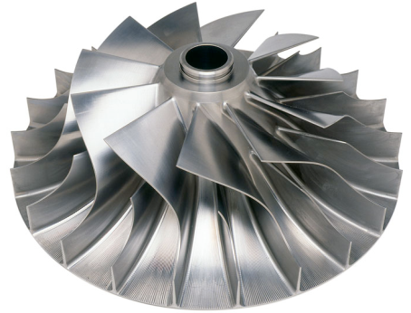
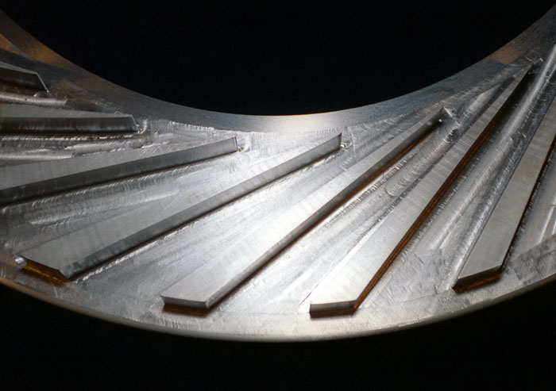
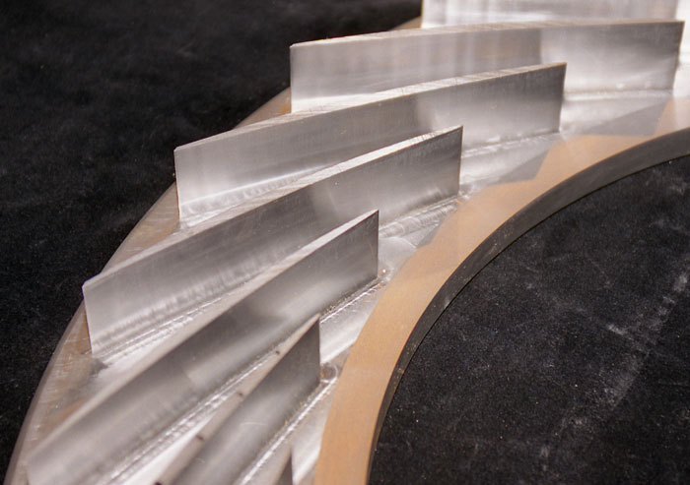
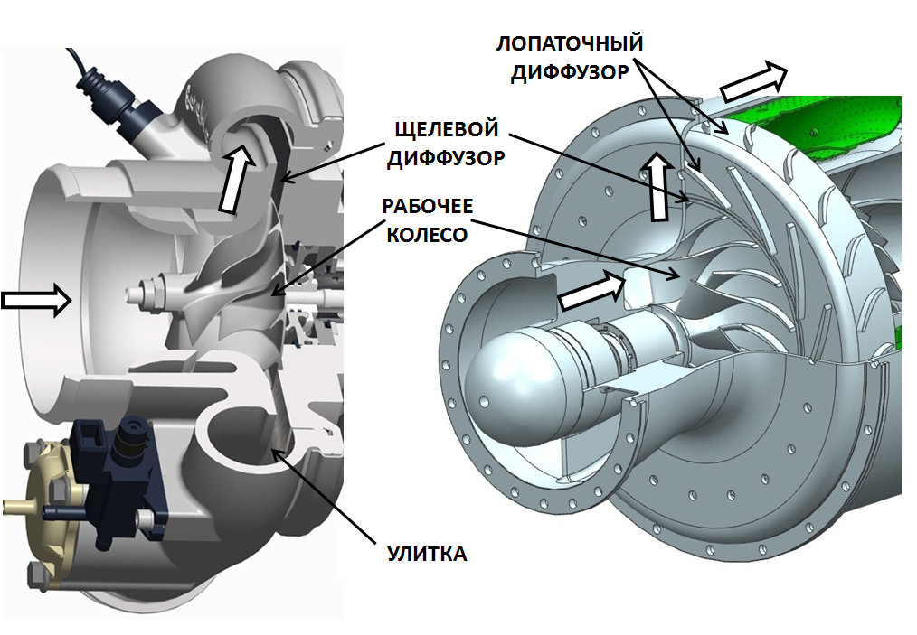
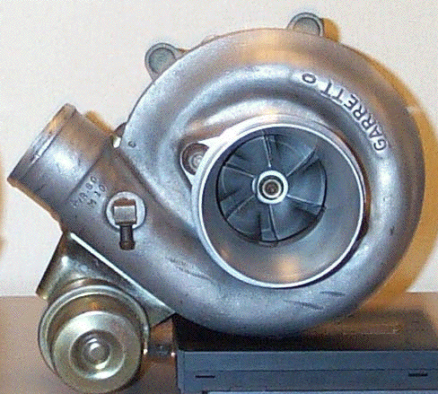
Ступень компрессора
Центробежный компрессор (обобщенная ступень)
ВНА
Вход
Ступень компрессора
Входной направляющий аппарат (ВНА)
Рабочее колесо (РК)
(Обязательный элемент)
Выходная система
Щелевой диффузор
Лопаточный диффузор (НА)
Улитка
Рабочее колесо
Лопаточный диффузор
Агрегат наддува
ГТД
Улитка
Выход
9

Slide 10




Ступень турбины
Осевая турбина
Сколько ступеней в турбине?
Ступень: СА+РК (2 венца)
1+1+4 (Trent)
3 (ТНД АИ-25)
Выделите отдельные ступени
№1
№2
№3
№4
10

Slide 11







Ступень турбины
обобщенная ступень турбины
Назначение диффузора турбины
Центростремительная турбина
Определите элементы ступени
11

Slide 12

ПРИМЕР
Перечислите основные элементы ступени
Изобразите схему ступени
Назовите тип турбомашины
ТЕСТ
12

Slide 13
ТЕСТ
13

Slide 14


Нумерация контрольных сечений ступени турбомашины
Компрессор
турбина
Вход
Вход
Выход
Выход
0 – Вход в ВНА
1 – Вход в РК
2 – Выход из РК
3 – выход из НА
0 – Вход в СА
1 – Вход в РК
2 – Выход из РК
Закономерность: 1 – вход в рабочее колесо
2 – выход из рабочего колеса
Номера стандартизованы!!! Они используется для идентификации параметров
14

Slide 15








Система координат и основные сечения турбомашин
Система координат
Система координат
Используемые сечения
Меридиональное
Нормальное
Проецирование векторов
Меридиональная проекция
Цилиндрическое
Радиальная проекция
Осевая проекция
Окружная проекция
15

Slide 16

БЛАГОДАРЮ
ЗА ВНИМАНИЕ
Батурин Олег Витальевич
443086 г. Самара, Московское шоссе 34, комн. 336-5 Tel: (846)267-45-94
oleg.v.baturin@gmail.com
10

